Slide 1
GeoQA
Ігор Самохін
питально-відповідальна система для фактологічних питань
українською мовою про географію

Slide 2
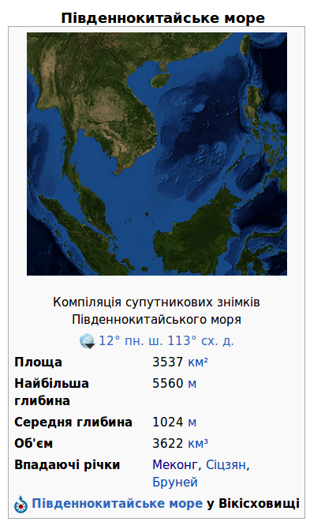
Дані
Джерело даних - інфобокси з української вікіпедії.
Програма здатна відповідати на ті питання, які безпосередньо присутні в інфобоксі: приміром, площа, найбільша глибина і впадаючі річки у цьому прикладі.
Дані потребували значної чистки і приведення до уніфікованого вигляду.

Slide 3
Парсинг питання
Програма аналізує питання, яке отримує на вхід, і виділяє в ньому географічний об’єкт та власне питання (у якому згадується властивість, яка цікавить користувача).
Яке населення Польщі?
Програма знаходить відповідний географічний об’єкт у базі даних і шукає відповідну властивість (у цьому випадку, населення) у записі для об’єкту. Якщо такий запис є, отримуємо відповідь.

Slide 4
Named entity recognition
Щоб розпізнати географічний об’єкт, потрібно розпізнати в тексті іменовану сутність (named entity). Для цього було натреновано NER-класифікатор на текстах із вікіпедії про географічні об’єкти.
Серед ознак класифікатора - частина мови. Оскільки для української мови не знайшлось готового і вільного POS-таггера, то його теж було натреновано (на даних з репозиторію Універсальних залежностей).

Slide 5
Розпізнавання властивості
Для виявлення, про яку саме властивість іде мова в тексті, було натреновано класифікатор на основі великої кількості тренувальних питань.
Тренувальні питання не покривають усі можливі паттерни, але завдяки використанню одночасно уніграм, біграм та триграм на рівні літер як ознак класифікатора, він нечутливий до нових форм запитань або помилок у питаннях.

Slide 6
Результати
Для оцінювання системи була використана вибірка з 120 тестових запитань, написаних ще на початку роботи над проектом. Система правильно знаходить географічну сутність і властивість у 82% випадках.
Для порівняння, бейзлайнова система, яка використовувала неминуче обмежений набір паттернів (без класифікатора), мала точність 10%.

Slide 7
Висновки
Якість даних грає надзвичайно велику роль, і це дуже обмежує корисність програми.
Незважаючи на брак інструментів для роботи з українською мовою (як Spacy для англійської), більшість необхідних засобів неважко створити / натренувати самостійно.
Навіть для такого простого проекту знадобились більш ніж половина тем, які ми проходили на курсі - спасибі курсу за нагоду отримати ці знання :)

